Slide 1
ВРТ в России 2010 в Европе (EIM ESHRE) и мире (ICMART)
Корсак Владислав Станиславович
президент РАРЧ, профессор

Slide 2
Российская Ассоциация Репродукции Человека
основана в 1991 году
Регистр ВРТ
16 ежегодный ретроспективный отчет
с 1995 года

Slide 3




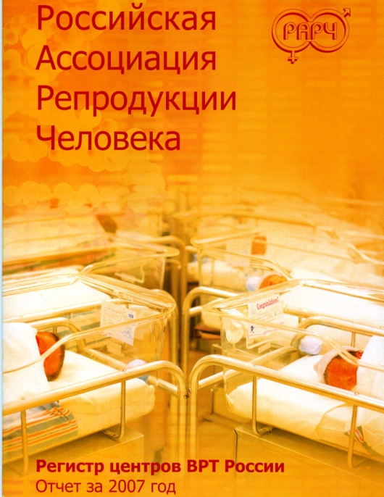




Slide 4
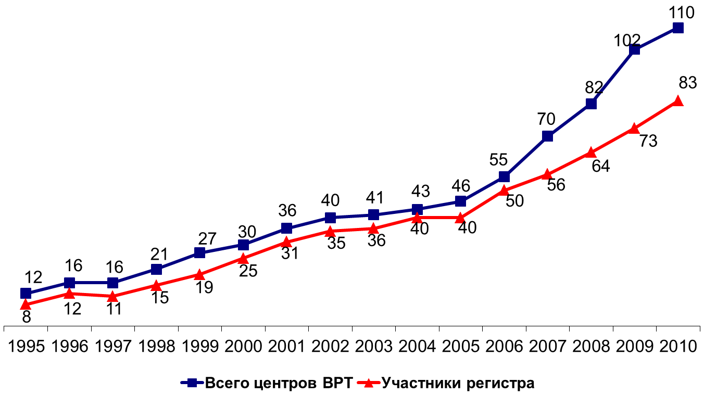
Центры ВРТ России
(1995 – 2010)
ESHRE, EIM, 2008: Among the most populous countries , the coverage was 100% (similar to 2007) in Germany, Italy, UK and Turkey, 95% in France ( 100% in 2007), 74% in Russia (79% in 2007) but only 50% in Spain (61% in 2007).
75,5%
ESHRE, 2008 -1051 clinics

Slide 5
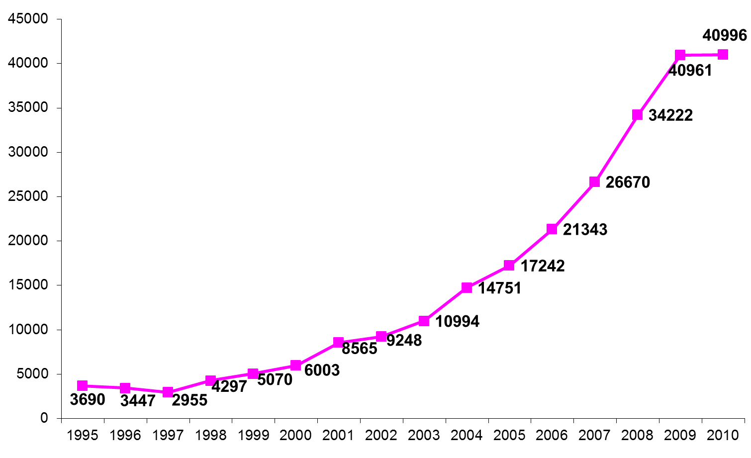
Количество циклов ВРТ
ESHRE, EIM 2008 - 523 337 treatment cycles ART, +5.8% от 2007
«The highest reported increase was in Russia (+ 22.1%).»
+ 19,7%
+ 22,1%
+19,1%
+ 19,2%
+ 14,4%
Отчет 1 центра поступил 14.08.12

Slide 6

Main Contributors, 2008
(>40,000 cycles)
TOTAL 1,059,496
Japan 189,232
USA 136,256
France 74,931
Germany 69,487 63%
Australia 55,269
UK 50,371
Turkey 46,173
Italy 44,545

Slide 7
Количество циклов ВРТ в соотношении к населению России
Отчет | Население РФ, млн. | Циклов ВРТ | Циклы/ млн.
2010 г. | 142,9 | 40996 | 286,8
2009 г. | 141,9 | 40961 | 288,7
2008 г. | 142,0 | 34222 | 241,0
2007 г. | 142,2 | 26226 | 184,4
2006 г. | 142,8 | 21343 | 149,5
ESHRE, EIM 2008: Czech Republic, Estonia, Finland, Iceland, Norway and Slovenia, all of which provided over and 1700 cycles per million

Slide 8
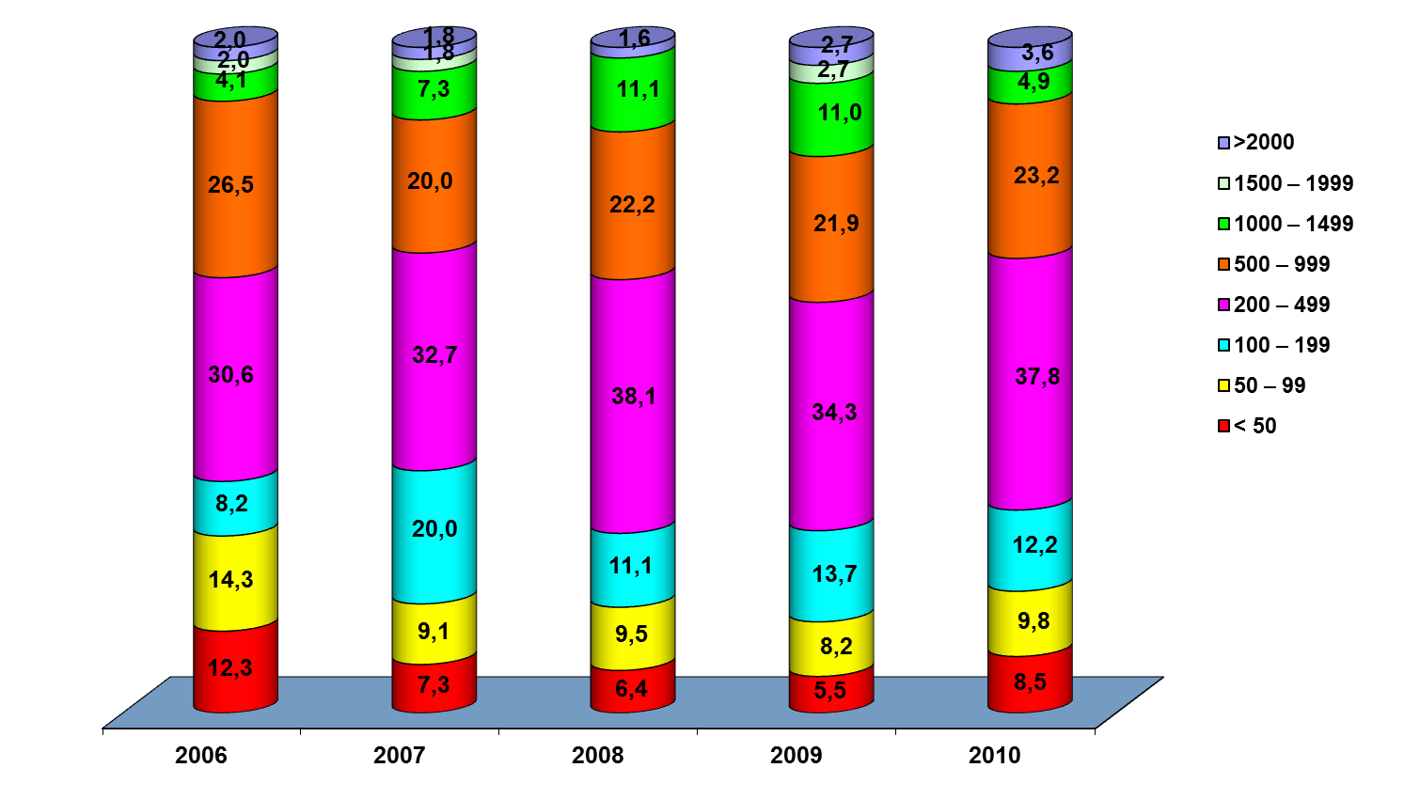
Распределение центров ВРТ по количеству циклов
61%

Slide 9
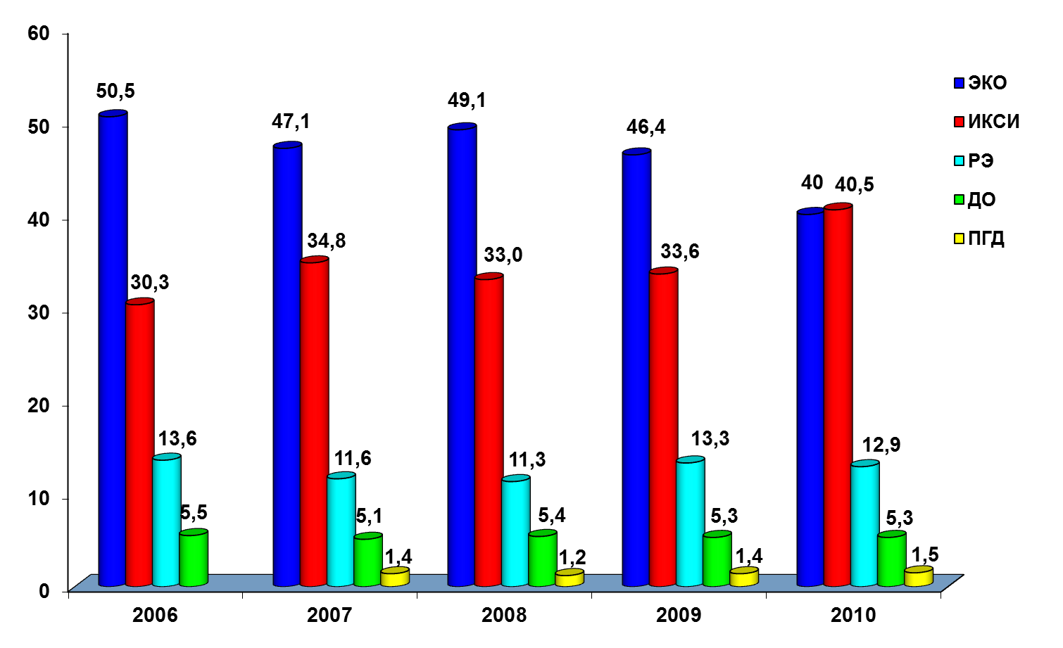
Структура циклов ВРТ
ESHRE, 2008: 523 337: IVF 30,7%, ICSI 69,0%, FER 18.5%, ED- 2,6%, PGD- 0.5%

Slide 10
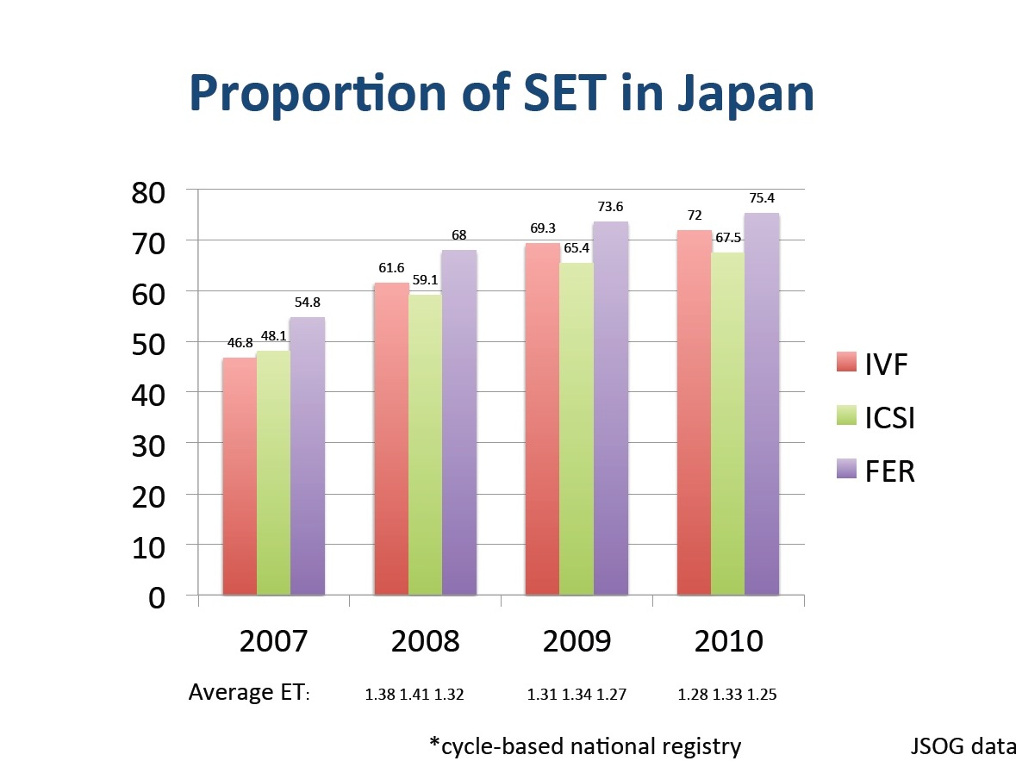
Япония
Всего 214.9 тыс. циклов

Slide 11
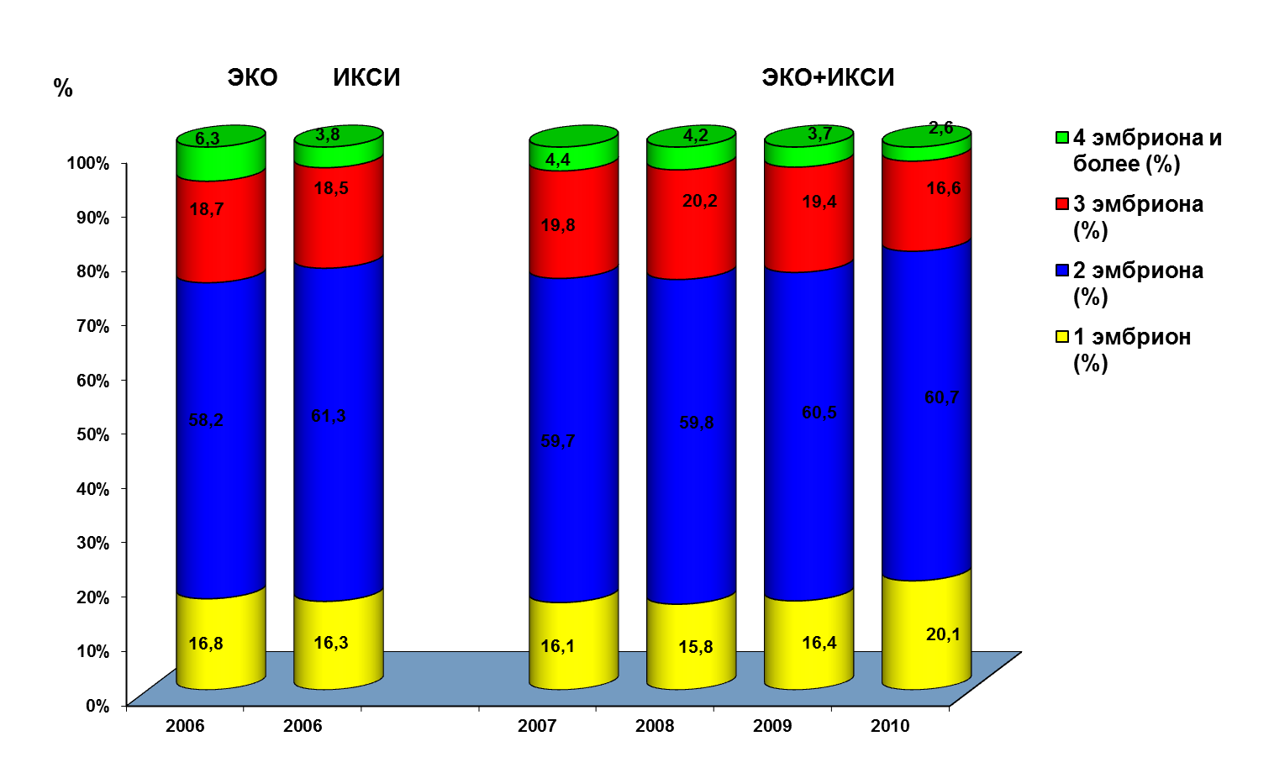
Динамика числа переносимых эмбрионов в циклах ВРТ
(в расчете на перенос)
80,8%
ESHRE, EIM 2008: SET-21.4%, DET- 53.4%, triple 22.7%, 4 or more embryo 2.5%

Slide 12
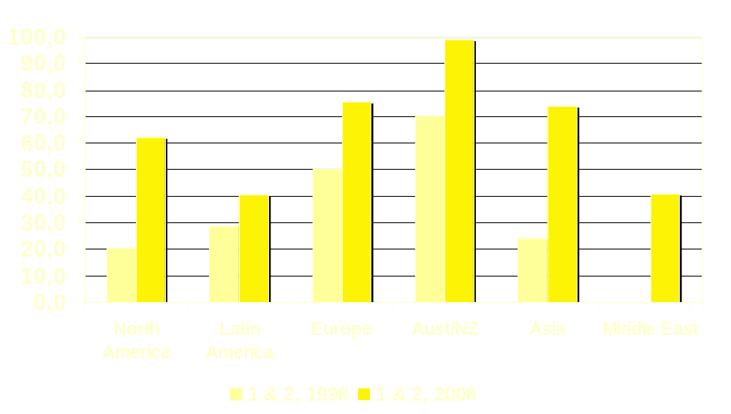
Percentage of Transfers
With 1-2 Embryos
By Region 1998 & 2008

Slide 13
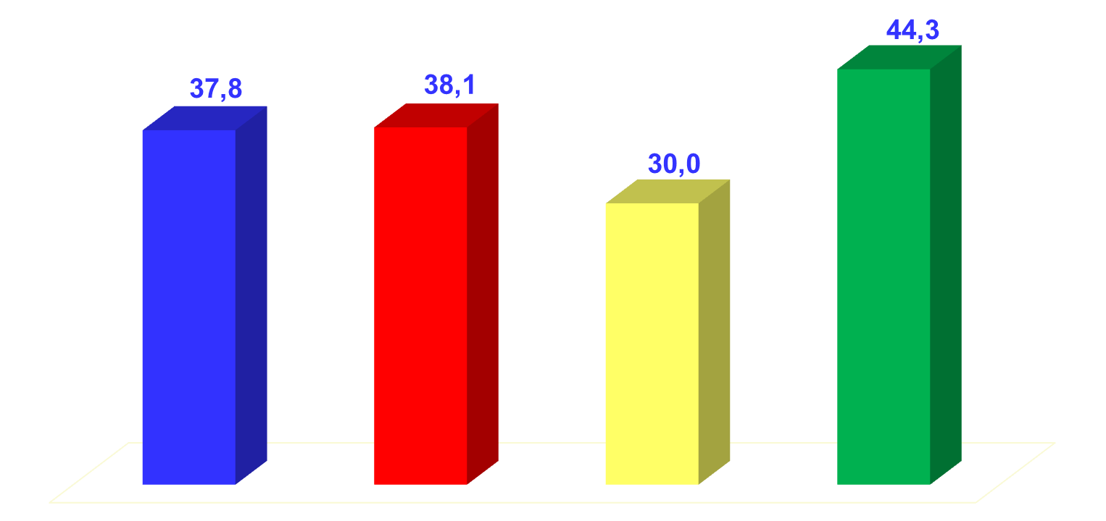
Частота наступления беременности на перенос, %
ЭКО ИКСИ РЭ ДО
ESHRE EIM, 2008:
28.5 % 28.9 % 19.7 % 43.2%

Slide 14
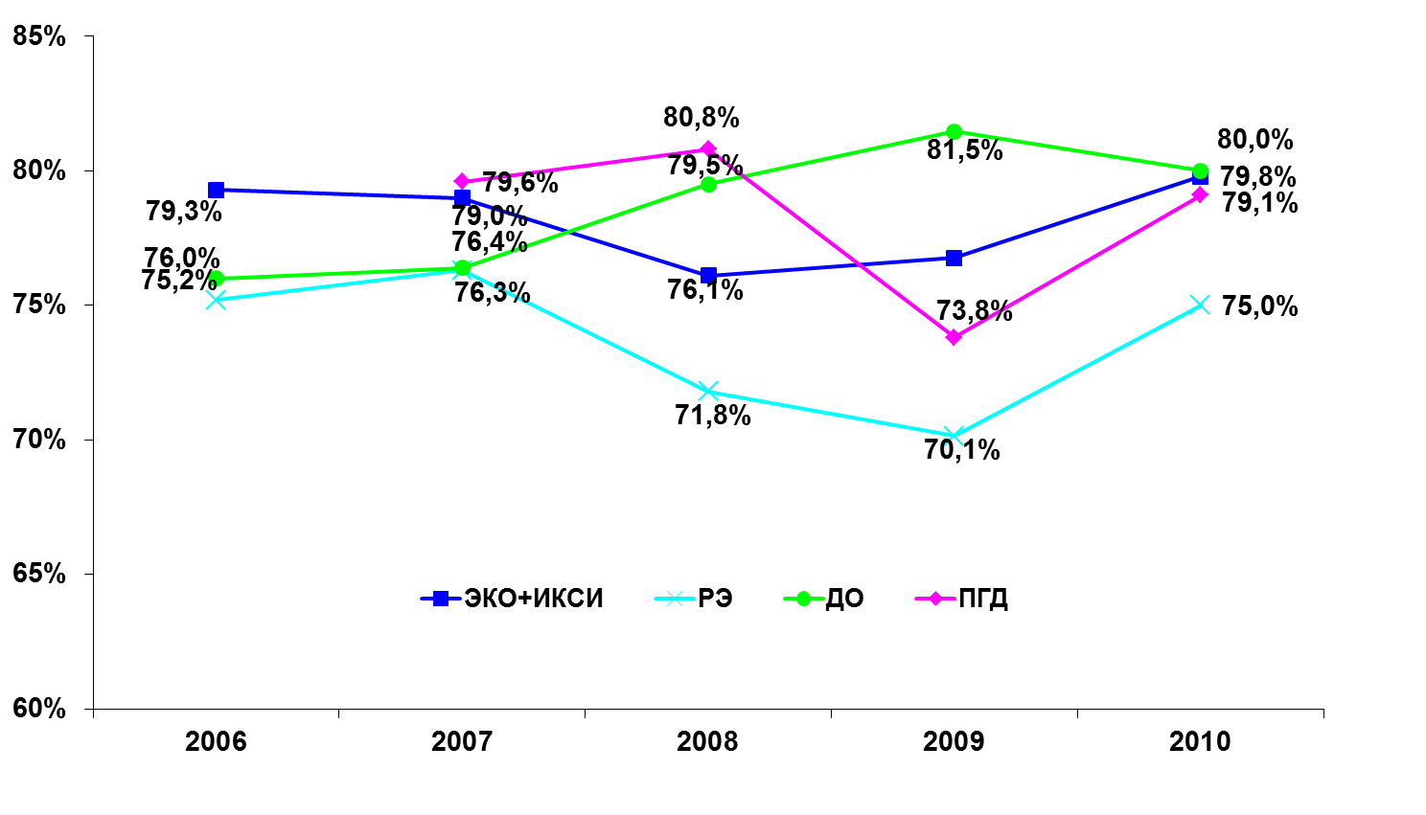
Частота завершения беременностей родами в циклах ЭКО, ИКСИ, РЭ и ДО
ESHRE, EIM 2008:
ЭКО: Бельгия – 79.8%, Дания – 78.6%, Германия – 65.7%

Slide 15
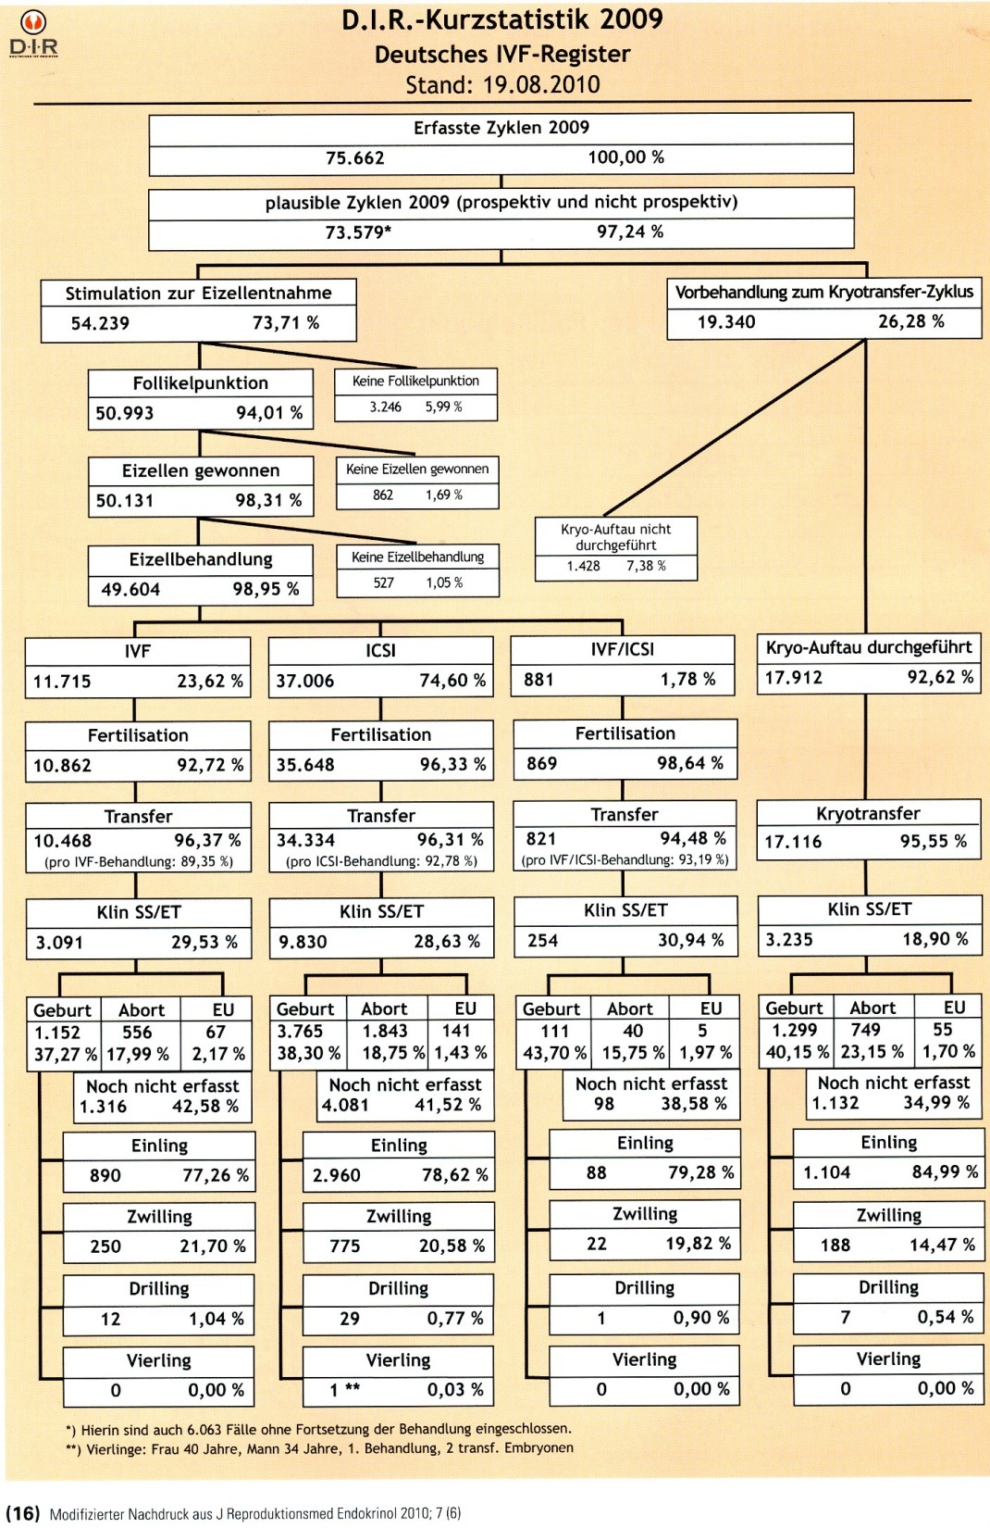
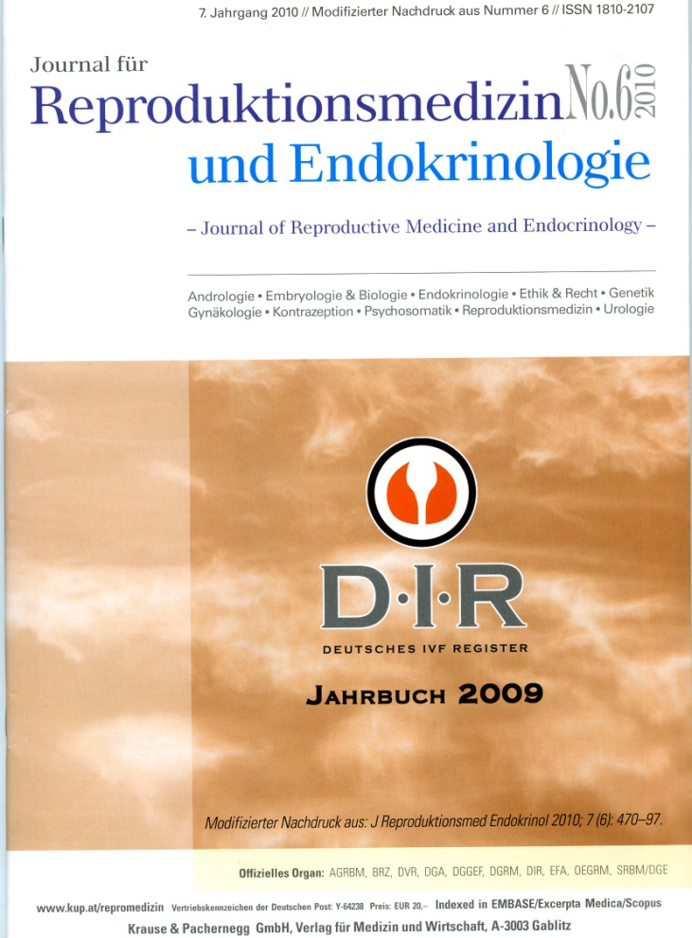

Slide 16
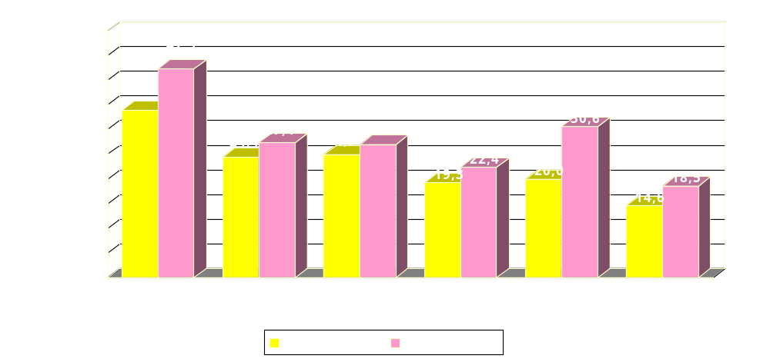
Delivery Rates per Aspiration
(IVF & ICSI)
According to Region 2008
Регистр ВРТ РАРЧ 2010: частота родов ЭКО и ИКСИ - 23.3%, -

Slide 17
Преимплантационная диагностика
 | 2010 год | 2009 год | 2008 год | 2007 год | 2006 год
Всего циклов | 597 1,4% | 555 | 411 | 382 | 415
Перенос эмбрионов | 508 (85,1%) | 483 (87,0%) | 305 (74,2%) | 313 (81,9%) | 372 (89,6%)
Беременностей | 165 (32,5%) | 161 (33,3%) | 95 (31,1%) | 113 (36,1%) | 117 (31,5%)
Родов | 90 (78,3%) | 62 (73,8%) | 63 (80,8%) | 75 (80,6%) | 77 (65,8%)
ESHRE, EIM 2008: from 16 countries, involved 2875 cycles – 0,5%, 2082- 72,4% embryo transfers, and 411 deliveries (15.3% per aspiration), the main contributor being Spain with 721 cycles.

Slide 18
Суррогатное материнство
 | Всего (n)
Центров | 51
Циклы, в которых произведен перенос эмбрионов | 648 (1,9%)
Клинические беременности | 278 (42,9%)
Роды | 193 (70,7%)

Slide 19
Внутриматочные инсеминации (ВМИ)
Отчет представили – 73 центра
(2009 – 67, 2008 – 55, 2007 – 52, 2006 – 42 центра)
Циклов ВМИ - 9606
 | Сперма мужа | Сперма донора
Циклов | 6855 | 2751
Частота беременности | 17,4% | 24,7%
ESHRE, EIM 2008: IUI-H -143 000 cycles and IUI-D 26 000 cycles. In women below 40 years of age the delivery rate was 10.2% for IUI-H and 14.6% for IUI-D

Slide 20

Осложнения лечебных циклов ВРТ
ESHRE, EIM 2008: OHSS was recorded in 0.7% of cycles
Виды осложнений | 2010 год | 2009 год | 2008 год | 2007 год | 2006 год
Синдром гиперстимуляции яичников | 464 1.1% | 850 2.1% | 653 | 483 | 410
Осложнения пункции фолликулов (всего): | 59 | 58 | 48 | 51 | 18
в т.ч. кровотечения | 56 | 54 | 43 | 45 | 18
инфекция | 2 | 4 | 5 | 6 | 0
Внематочные и гетеротопические беременности | 273 | 229 | 179 | 138 | 146
Летальные исходы (всего) | 0 | 1 | 0 | 0 | 1
в т.ч. материнская смертность | 0 | 0 | 0 | 0 | 1

Slide 21
Спасибо за внимание!
Лучше нет на свете дела,
Чем плодить чужую плоть.
Наше дело сделать тело,
А душой снабдит Господь.
Игорь Губерман. Праздники на каждый день. 9 апреля.
День возможного зачатия плода.

